Slide 1
GTK e Glade
  GTK e Glade
  Interfaccie a tempo di record
Daniele Napolitano

Slide 2
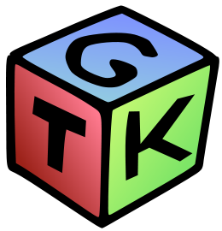
GTK... cosa è? Anzi, cosa sono?
GTK (Gimp ToolKit)
  Glib (macro, funzioni, strutture)
  Gobject (oggetti per C)
  Pango (font rendering)
  ATK (accessibilità)
  GDK (disegno low-level)
  GTK (interfaccie)
  Cairo (disegno vettoriale)

Slide 3
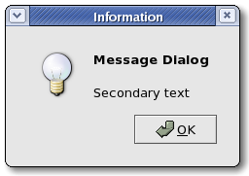
Quindi in pratica?
Un set di librerie per costruire interfaccie grafiche complesse
Interfaccie per funzioni del sistema operativo
Funzioni per il disegno vettoriale

Slide 4
Altre caratteristiche
Multipiattaforma
  Unix (X.org)
  Windows
  Mac OS X
Multilinguaggio
  C/C++
  C#
  Python
  Ruby
  Java
  Perl
  PHP
  ecc...

Slide 5
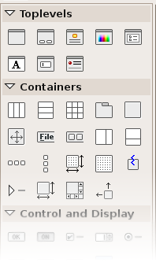
Glade... chi è costui?
Glade è un programmma per la creazione di interfaccie grafiche (GUI) basate su GTK
Glade si occuperà della sola interfaccia grafica del programma. Niente codice.

Slide 6
E come lo integro nel progetto?
Glade genera un file XML in cui riassume la struttura di ogni oggetto presente
L'interfaccia così creata è possibile utilizzarla in una grande varietà di linguaggi di programmazione.
Grazie al sistema dei segnali è possibile collegare gli eventi della GUI con le funzioni del nostro programma

Slide 7
Come si usa?
  Iniziamo a costruire la nostra interfaccia!

